Slide 1
Сталий розвиток як ключова складова компетентності дитини в дошкільній освіті
Відділ освіти Сквирської міської ради
Сквирський заклад дошкільної освіти (ясла садок) комбінованого типу №1 «Світанок»
Чернега Наталія Сергіївна,
вихователь Сквирського закладу
дошкільної освіти №1 «Світанок»

Slide 2
Що таке «сталий розвиток»?
сталий розвиток
(від англ. sustainable development) – розвиток, який можна підтримувати на певному рівні
стабільний,
спрямований,
збалансований,
надійний,
системний,
постійний,
міцний,
розвиток економічної та соціальної сфер при раціональному використанні екологічних ресурсів

Slide 3
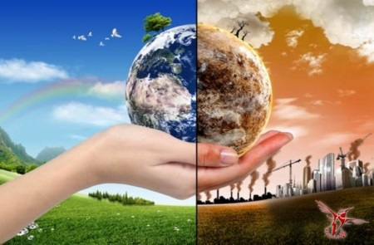
Нагальною потребою XXІ століття є формування такого способу життя, який складав би основу довготривалого ощадливого розвитку людства.
Сталий розвиток людства - це такий розвиток, який задовольняє потреби нинішніх поколінь і не ставить під загрозу можливості наступних поколінь задовольняти свої потреби.
Освіта для сталого розвитку - формування у дітей і дорослих сталих звичок і поведінки.

Slide 4
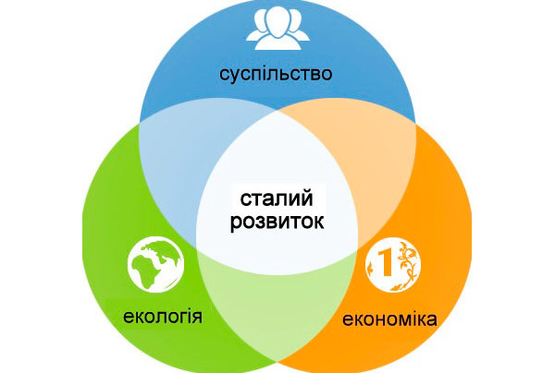
Визначальні чинники сталого розвитку
Сталий розвиток охоплює три сфери суспільного життя:
екологічну, економічну і соціальну,
у кожній з яких визначальними є певні чинники

Slide 5
У екологічній сфері
Визначення кордонів, в яких має розвиватись цивілізація.
Охорона і раціональне використання ресурсів, зокрема прісної води, морів, океанів, а також землі, повітряного басейну.
Збереження біологічного різноманіття, боротьба з винищенням лісів.
Видалення відходів.
Збереження екосистем для підтримання життя як невід'ємної складової стійкого розвитку людського потенціалу.

Slide 6
У економічній сфері
Повне перетворення ринкової системи. Переоцінка економічною теорією ролі екологічного фактора в економічному розвитку, визначення нових пріоритетів.
Відмова від тупикових сучасних моделей економічного розвитку і споживання.
Поступове скорочення негативного впливу на природу техногенного типу економіки.
Перехід на позицію «людина як мета економічного зростання, а не його засіб».

Slide 7
У соціальній сфері
Розвиток демократії, дотримання прав людини, вирішення питань бідності, етнічних та демографічних проблем; подолання негативного впливу глобальних екологічних проблем на людський розвиток.
Застосування показника якості життя як сукупності критеріїв сталого розвитку, серед яких, зокрема, тривалість життя, стан здоров'я людини; відповідність стану навколишнього середовища нормативам; рівень доходів, зайнятості, знань і освітніх навиків населення; реалізація прав людини тощо.

Slide 8
Глобальні цілі вступили в силу офіційно з 1 січня 2016 року

Slide 9
Закон України «Про освіту», 2017 рік
Метою освіти є всебічний розвиток людини
як особистості та найвищої цінності суспільства,
її талантів, інтелектуальних, творчих і фізичних здібностей, формування цінностей і необхідних для успішної самореалізації компетентностей, виховання відповідальних громадян, які здатні до свідомого суспільного вибору та спрямування своєї діяльності на користь іншим людям і суспільству… задля забезпечення сталого розвитку України та її європейського вибору.

Slide 10
Завдання освіти для сталого розвитку у Державному стандарті дошкільної освіти (2021) напрям «Дитина в природньому довкіллі»
Природно-екологічна компетентність
здатність дитини до природодоцільної поведінки в різних життєвих ситуаціях, що грунтується на емоційно-ціннісному ставленні до природи, знаннях її законів та формується у просторі пізнавальної, дослідницької, трудової, ігрової діяльності.

Slide 11
Парціальна програма «Дошкільнятам – освіта для сталого розвитку» Авторки-розробниці: Олена Пометун, Наталія Гавриш Схвалено для використання у дошкільних навчальних закладах (Лист Державної наукової установи «Інституту модернізації змісту освіти Міністерства освіти і науки України від 12.02.2019. №22-1/12-Г-46

Slide 12
Курс «Дошкільнятам – освіта для сталого розвитку» передбачає роботу з дошкільниками різних вікових груп протягом трьох років. Він складається з трьох частин:
«Маленькі люди великого світу»
(для дітей 4-го року життя)
«Діємо разом»
(для дітей 5-го року життя)
«Дошкільнятам про сталий розвиток»
(для дітей 6-го року життя)
Вони можуть запроваджуватися в закладі дошкільної освіти цілісно як частини курсу, або автономно як окремий курс.

Slide 13
Дошкільнятам – освіта для сталого розвитку
Мета програми – сприяння формуванню у дошкільників звичок і поведінки сталого способу життя
Завдання курсу – створення умов для:
формування у дітей початкових уявлень про дії та поведінку, що орієнтовані на сталий розвиток, необхідних для свідомого вибору способу власного життя;
усвідомлення дітьми необхідності збереження ресурсів планети та особистої причетності до майбутнього суспільства і природи;
розвитку у дітей сталих звичок і моделей поведінки, що відповідають сталому розвитку, бажання діяти цьому напрямку.

Slide 14
Програма «Дошкільнятам – освіта для сталого розвитку реалізує освітню технологію на засадах одного з напрямків гуманістичної педагогіки – педагогіки емпауерменту (з анг. empowerment – надання людині мотивації й наснаги, натхнення на дії).
Основні принципи емпауермент-педагогіки:
Створення умов для формування у дитини впевненості у власних силах
Прийняття рішень щодо власного стилю життя та їх виконання
Забезпечення психологічного комфорту дітей під час занять
Створення умов для появи у дітей ентузіазму і почуття задоволення від результатів групової й індивідуальної роботи

Slide 15
Структура курсу визначається трьома основними темами: для дітей молодшого дошкільного віку: Спілкування, Моє здоров'я, Здоров'я природи для дітей середнього дошкільного віку: Спілкування, Ресурси, Природа – наш друг для дітей старшого дошкільного віку: Спілкування, Ресурси, Подарунок Теми орієнтовані на взаємопов'язні сфери сталого розвитку: соціальну, економічну, екологічну
Вивчення кожної з тем передбачає опрацювання трьох підтем.
У кожній темі виділяються спеціально організовані тематичні дні з наступним закріпленням освоєних дій протягом двох-трьох тижнів.
У змісті кожної з тем виокремлено:
ідеї, які мають бути донесені до дітей,
мовні формули, що відбивають смисл дії
дії, які діти опановують та автоматизують.
Обов'язковим елементом вивчення кожної з тем є вступне і підсумкове самостійне дослідження дітьми власної побутової поведінки.

Slide 16
Освіта «для»
Кожна з тем змісту пов'язана з тим, що дитина:
- отримує необхідну інформацію як діяти
- на основі дослідження певного аспекту життя приймає рішення про те, які дії у напрямі сталого розвитку буде робити найближчим часом
- починає діти, набуваючи вміння та навичок
- формує звички для подальшого життя
ВОДА
ЕНЕРГІЯ
ЗДОРОВ'Я
ВІДХОДИ
ЗБЕРЕЖЕННЯ ПРИРОДИ
СПІЛКУВАННЯ
ПОДАРУНКИ

Slide 17
Тематичний план навчання дітей 4-го року життя «Маленькі люди великого світу»
Тема | № тижня | Підтеми | Дії, моделі поведінки
Спілкування | 1-2-3 | Люди, які мене оточують | Звертаюся до однолітків на ім'я. Звертаюся до дорослих на Ви, називаючи на ім'я та по батькові
 | 4-5-6 | Мої товариші по групі | Звертаюся до однолітків з проханням, пропозицією. Виконую вправи разом із товаришем
 | 7-8-9 | Друзі | Граю з іншими. Запрошую однолітків до гри
Моє здоров'я | 10-11-12 | Мої рухи | Виконую вправи після сну. Виконую вправи протягом дня
 | 13-14-15 | Здорове харчування | Вживаю корисні фрукти. Вживаю корисні овочі
 | 16-17-18 | Чистота навколо мене | Мию руки протягом дня. Прибираю за собою іграшки
Здоров'я природи | 19-20-21 | Дбайливі господарі і господарки | Зберігаю воду, закриваю кран. Зачиняю двері – бережу тепло
 | 22-23-24 | Мої друзі - пташки | Збираю крихти хліба, насіння для годування пташок. Роблю з дорослими годівничку для пташок
 | 25-26-27 | Мої подарунки | Зберігаю подарунки природи. Виготовляю подарунки з природного матеріалу разом із дорослим

Slide 18
Тематичний план навчання дітей 5-го року життя «Діємо разом»
Тема | № тижня | Підтеми | Дії, моделі поведінки
Спілкування | 1-2-3 | Звернення до дорослих | Звертаюсь і запрошую до дії дорослих. Звертаюсь і запрошую до дії дівчат і хлопчиків однолітків
 | 4-5-6 | Допомога і подяка за неї | Прошу дорослих про допомогу і дякую їм. Пропоную дорослим і одноліткам допомогу
 | 7-8-9 | Виконання ролі в грі | Беру участь у розподілі ролей (пропоную себе. Я хочу бути…) Виконую роль у грі
Ресурси | 10-11-12 | Спільна гра з іграшками, які є | Вигадую ігри з іграшками, які маю. Вигадую спільну гру, ділюсь з іграшкою
 | 13-14-15 | Збереження і раціональне використання води | Заощаджую воду під час вмивання. Наливаю води скільки потрібно
 | 16-17-18 | Збереження тепла у приміщенні | Зачиняю двері міцно. Вдягаю теплий одяг замість увімкнення обігрівача
Природа – наш друг | 19-20-21 | Догляд за рослинами – допомога природі | Доглядаю за кімнатною рослиною. Висаджую насіння на підвіконні
 | 22-23-24 | Вживання рослинної їжі | Вживаю рослинну їжу. Вживаю листові овочі (кріп, петрушка, салати тощо)
 | 25-26-27 | Збереження навколишнього середовища | Прибираю за собою на природі й у зоні відпочинку. Зберігаю різноманіття природи навколо

Slide 19
Тематичний план навчання дітей 4-го року життя «Дошкільнятам про сталий розвиток»
Тема | № тижня | Підтеми | Дії, моделі поведінки
Спілкування | 1-2 | Привітання | Вітаюсь з усіма. Вітаюсь у різних ситуаціях
 | 3-4 | Допомога і підтримка | Пропоную допомогу і підтримку. Прошу про допомогу
 | 5-6 | Подяка | Дякую за подарунок. Дякую за підтримку і допомогу
Ресурси | 7-8 | Мої іграшки | Граю з «усім». Обмінююсь іграшками
 | 9-10 | Папір – наше спільне багатство | Використовую навіть клаптик паперу. Роблю подарунки з використаного паперу
 | 11-12 | Вода – наше спільне багатство | Закручую кран, коли непотрібно. Роблю тоненьку цівку, коли мию.
Подарунок | 13-14 | Подарунки – від природи | Зберігаю подарунки природи. Роблю подарунки з природних матеріалів
 | 15-16 | Слово в подарунок | Вітаю із святом. Дарую добрі слова
 | 17-18 | Дарувати радість | Виготовляю подарунок на день народження. Роблю приємну послугу в подарунок

Slide 20
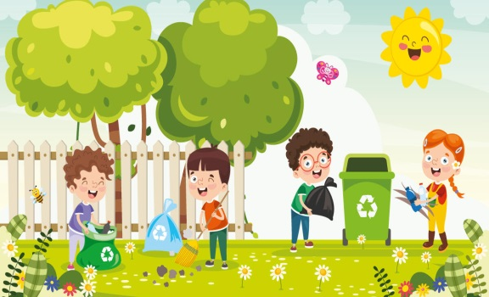
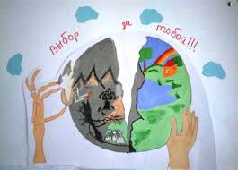
Основні компоненти моделі у всіх курсах за програмою «Дошкільнятам – освіта для сталого розвитку»
1. Тематичний день
Ранкові заходи
Інтегроване заняття
Прогулянка
Заходи другої половини дня
2. Відпрацювання дій протягом (двох-трьох) тижнів.

Slide 21
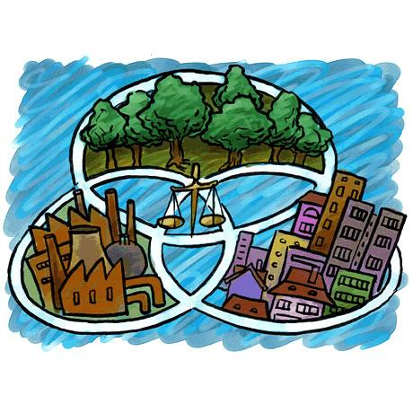
Дії, які мають опанувати дошкільники у процесі опрацювання курсу виконуються вдома, дошкільному закладі, у найближчому оточенні дитини
Полягають у:
Покращенні стосунків між людьми
Підтримці морального і
психологічного клімату у групі
Розумному споживанні енергії та води
Зменшенні марних витрат сировини
Зменшенні кількості відходів
Зміцненні власного здоров'я, тощо

Slide 22
Дидактичні матеріали з курсу «Дошкільнятам – освіта для сталого розвитку»

Slide 23
Освітня платформа «Критичне мислення»
Проводиться практичний онлайн-тренінг «Дошкільнятам – освіту для сталого розвитку»

Slide 24
«Дошкільнятам – освіта для сталого розвитку»
Програма орієнтована на майбутнє
Програма для життя (навчання для життя)
Це навичкова програма, а не програма надання знань
Ця програма допоможе спасти планету
Програма цікава, дієва, потрібна

Slide 25
«Тепер, коли ми навчилися літати в повітрі, плавати під водою, нам бракує лише одного: навчити жити на Землі, як люди» Бернард Шоу

